Slide 1

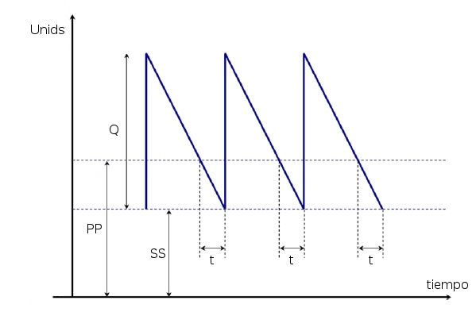
Proyecto final Ironhack:
Creación de un MRP
(Materiales Requirements Planning)
Autor: Santiago María Oriol Lapetra
07/05/2022

Slide 2
Proyecto final Ironhack
Una pincelada de Negocio para entender el proyecto
La gestión de inventarios es una parte fundamental en las empresas. Muchos de mis proyectos en el trabajo consisten en la optimización de la gestión en la cadena de aprovisionamiento, por ende, los inventarios.
Definiciones básicas:
Cantidad (Q): Cantidad de un material en el almacén.
Stock de Seguridad (SS): Cantidad de reserva para casos de emergencia como puede ser un exceso de consumo, o problemas con proveedores.
Consumo: El consumo es la cantidad de material que sale del almacén.
Lead time (t): Tiempo que se tarda desde que se identifica la necesidad de compra de un material hasta que llega al almacén.
Punto de pedido (PP): Momento en el que la cantidad de inventario llega a un punto en el que, si no se realiza el pedido, se sobrepasará el stock de seguridad. (PP = SS + Consumo*lead time)
Lote: Es la cantidad de pedido

Slide 3



Proyecto final Ironhack
Objetivo del proyecto
Consiste en la identificación automática de que un material ha llegado al punto de pedido, de tal forma, que el técnico de compras reciba un mail indicando el material que está en esa situación.
¿Qué conseguimos?
El logro principal es ahorrar tiempo al técnico de compras para que no tenga que estar haciendo una revisión manual de los inventarios, utilizando condicionales en Excel, y pueda emplear su tiempo en tareas de más valor.
El material 2_mmpp_8 ha llegado al punto de pedido

Slide 4
Proyecto final Ironhack
Metodología
Para lograr el objetivo, se ha partido de unas base de datos en Excel de una empresa real, y se han anonimizado.
BBDD:
Fichero de movimientos de existencias: Son 3 ficheros compuestos con los movimientos de entrada y salida de mercancías para los años 2017, 2018 y 2019
Fichero de stock actual: Este fichero indica las existencias reales ha día de hoy por material.
Fichero Maestro de materiales: En este fichero se indica el stock de seguridad y los lead times por material.
Fichero ltyss: Fichero generado tras los cálculos y la limpieza con los datos de stock de seguridad y lead times medios por materia prima
Fichero de consumos actuales: Fichero generado que contiene el consumo diario calculado.
Fichero consolidado: Fichero limpio con el id del material, el consumo diario, el lead time, el stock de seguridad y el punto de pedido calculado.

Slide 5
Proyecto final Ironhack
Metodología
A partir de ahí, se ha trabajado con Jupyter notebook para limpiar, calcular y generar ficheros nuevos
Trabajo de programación:
Cálculo del consumo diario (Jupyter notebook: Stocks) En un primer lugar se ha limpiado el fichero de movimientos de existencias para llevar a cabo el tratamiento de datos. Este fichero contiene el día y la cantidad de entrada y salida de un material. Con estos datos se ha calculado el consumo medio diario por materia prima. Como output obtenemos el fichero de consumos actuales por material.
Obtención del plazo de entrega y el stock de seguridad (Jupyter notebook: pp_ss) Posteriormente, se ha trabajado el fichero de maestro de materiales del cual obtenemos el lead time por materia prima (Por problemas de tiempo, no se ha hecho una media de los lead times reales del fichero sacando la media por proveedor). A su vez, obtenemos el stock de seguridad que la empresa tiene actualmente calculado. Como output se genera el fichero ltyss.
Cálculo del punto de pedido (Jupyter notebook: consolidado) En este notebook creamos un consolidado sobre el que calculamos el punto de pedido, con la fórmula sencilla: PP = Stock de seguridad + (Consumo diario x Lead time). Como output se obtiene el fichero consolidado.
Creación de la herramienta (Jupyter notebook: herramienta_correo) En este notebook se carga el fichero consolidado y el fichero de stock actual. Se crea una función que compare si el stock actual es inferior o igual al punto de pedido, y en ese caso, envía un correo al técnico de compras indicando los materiales que necesitan una orden de compra.

Slide 6
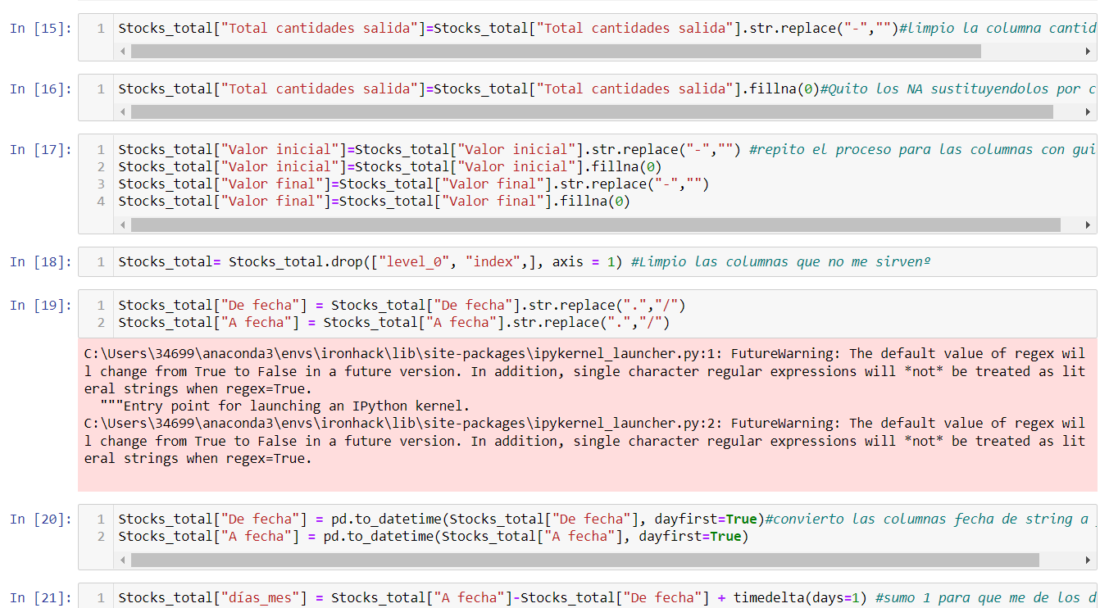
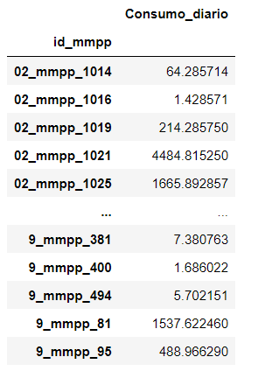
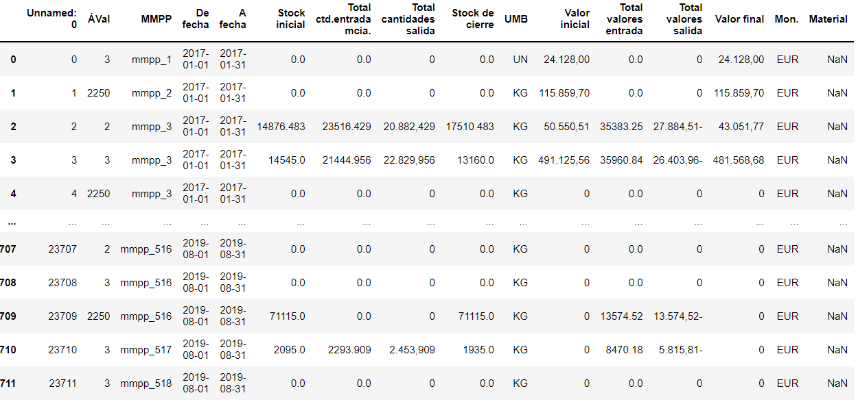
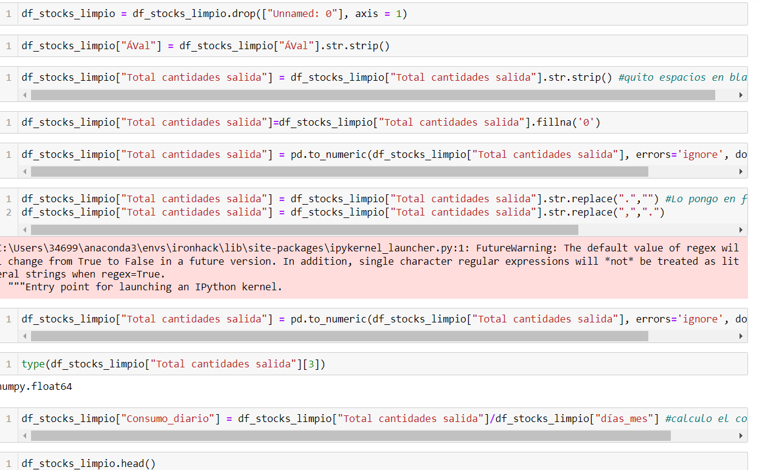
Proyecto final Ironhack
Vamos a ilustrarlo un poco
Os quiero enseñar un poco de lo que he acabo de mencionar, para que se vea mejor…
Ejemplo de limpieza de datos:
Datos importados
Tratamiento
Resultado
No os recomiendo trabajar con fechas importadas de Excel…

Slide 7
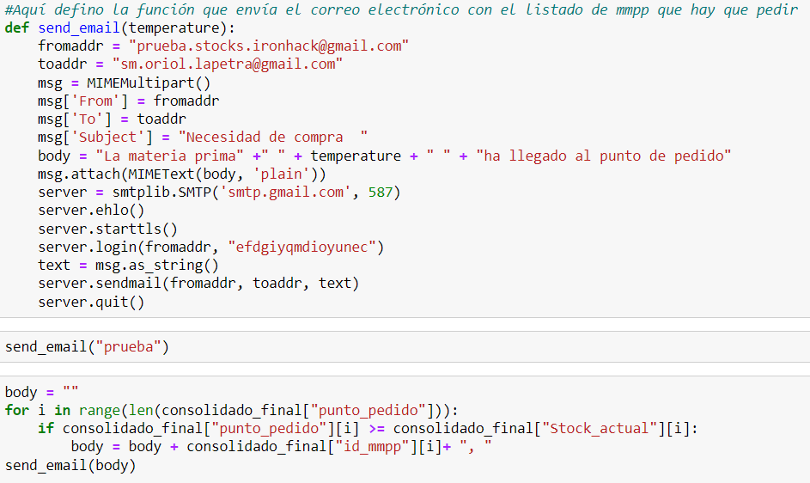
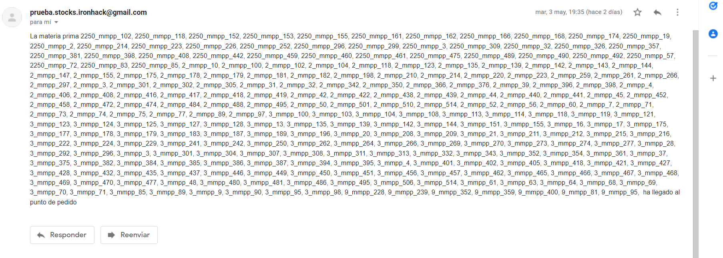
Proyecto final Ironhack
Vamos a ilustrarlo un poco
Os quiero enseñar un poco de lo que he acabo de mencionar, para que se vea mejor…
Función favorita que da el resultado final
Correo con el listado de los materiales que están por debajo del punto de pedido

Slide 8
Proyecto final Ironhack
La realidad, de las expectativas frente a la realidad
Quería hacer muchas cosas pero solo la limpieza de datos me ha consumido todo el tiempo
Lo que yo quería hacer
Tiempo dedicado al resto
Tiempo dedicado a la limpieza de datos
Lo que finalmente he hecho

Slide 9
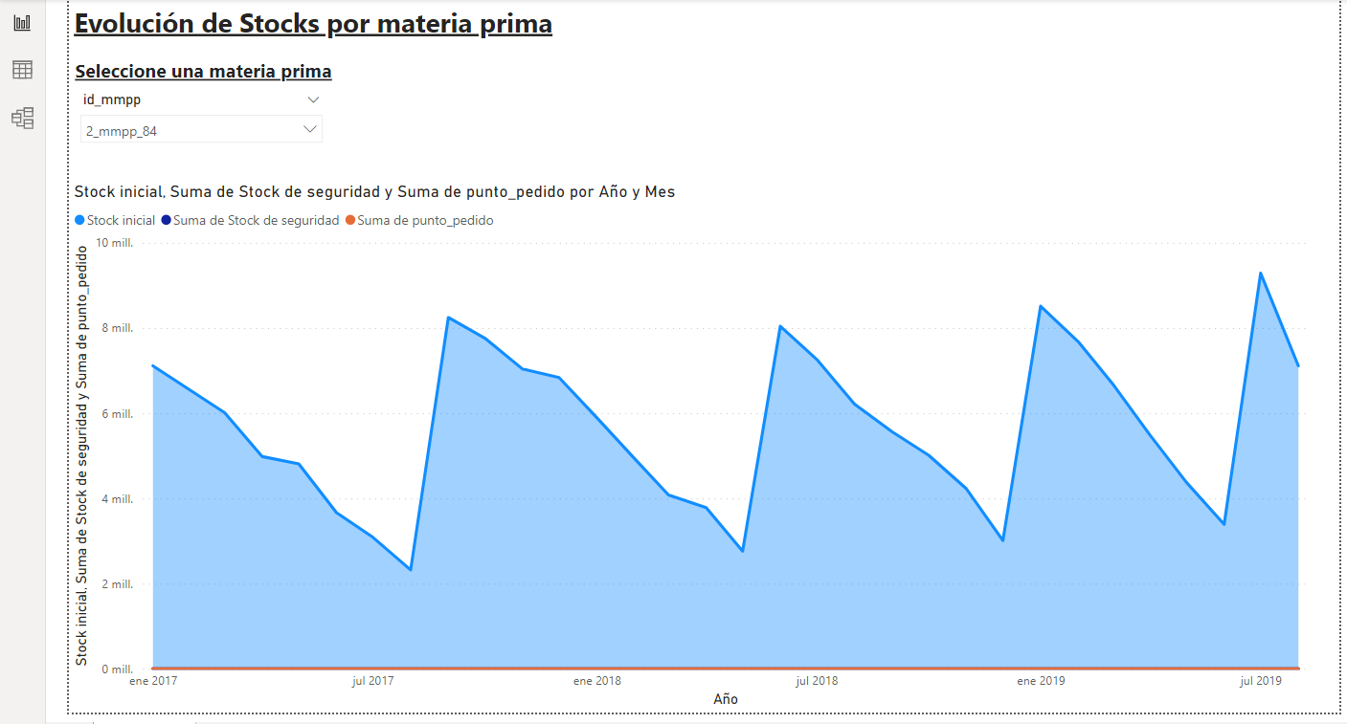
Proyecto final Ironhack
Visualización
Por último, se ha realizado un cuadro de mando en PBI donde él técnico de compras puede visualizar a tiempo real (desde la última descarga del fichero) el evolutivo de stocks, con el SS y el PP representados por material

Slide 10
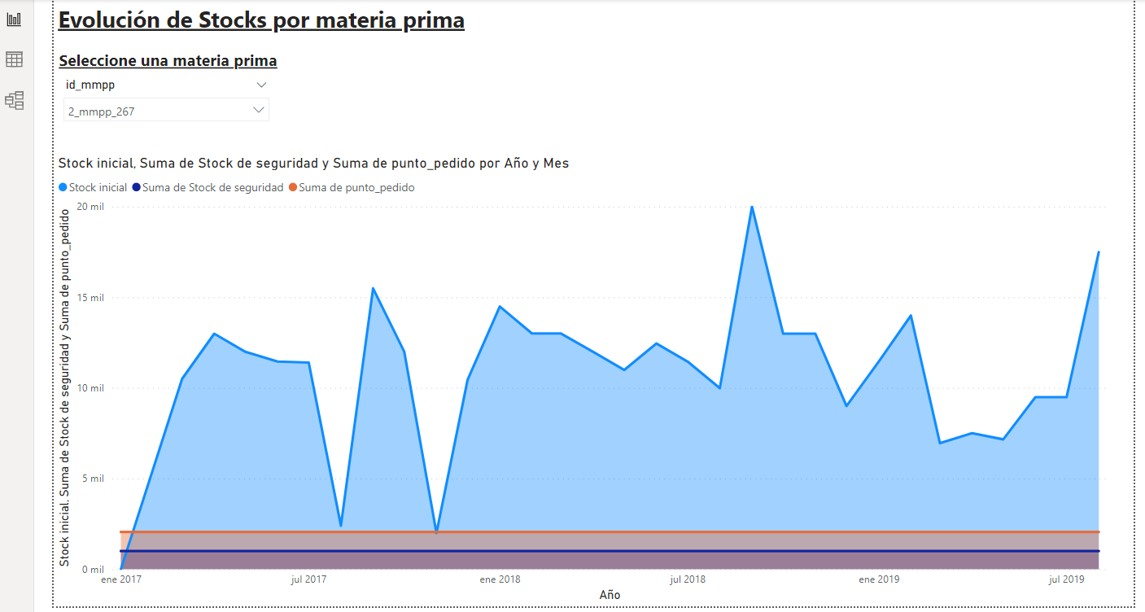
Proyecto final Ironhack
Visualización
Por último, se ha realizado un cuadro de mando en PBI donde él técnico de compras puede visualizar a tiempo real (desde la última descarga del fichero) el evolutivo de stocks, con el SS y el PP representados por material

Slide 11
Proyecto final Ironhack
MUCHAS GRACIAS POR VUESTRA ATENCIÓN PERO SOBRETODO POR VUESTRA AYUDA DURANTE ESTOS MESES, HAN SIDO DUROS Y ENRIQUECEDEROS (AUNQUE NO ECONOMICAMENTE…) Y GRACIAS A OCTAVIO, PABLO Y ADJA POR VUESTRA PACIENCIA, Y AYUDA DURANTE TODO EL BOOTCAMP

Slide 12

Proyecto final Ironhack
AHORA VIENE LO MEJOR…

